Slide 1


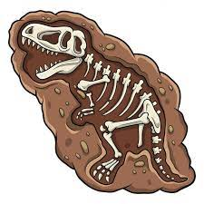
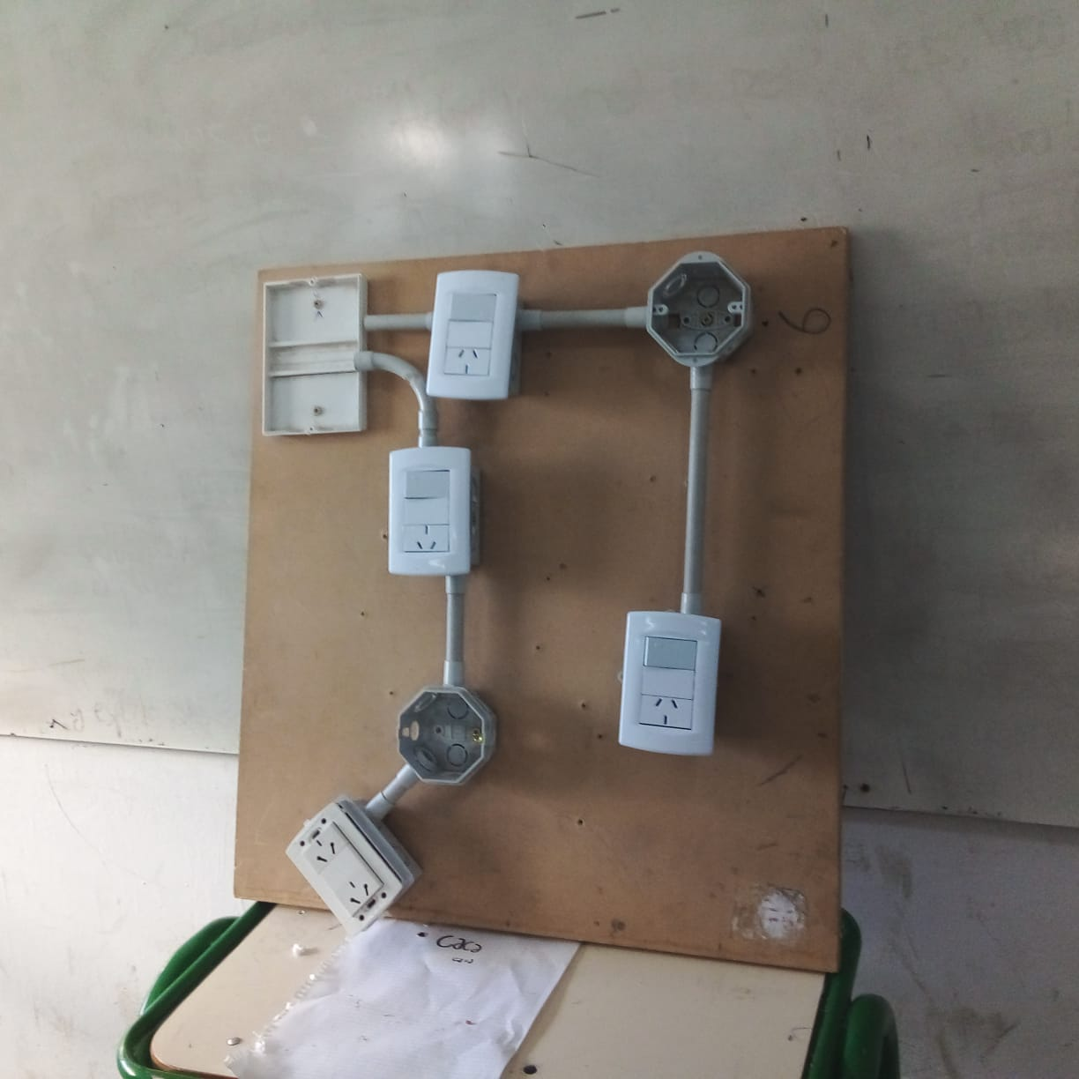
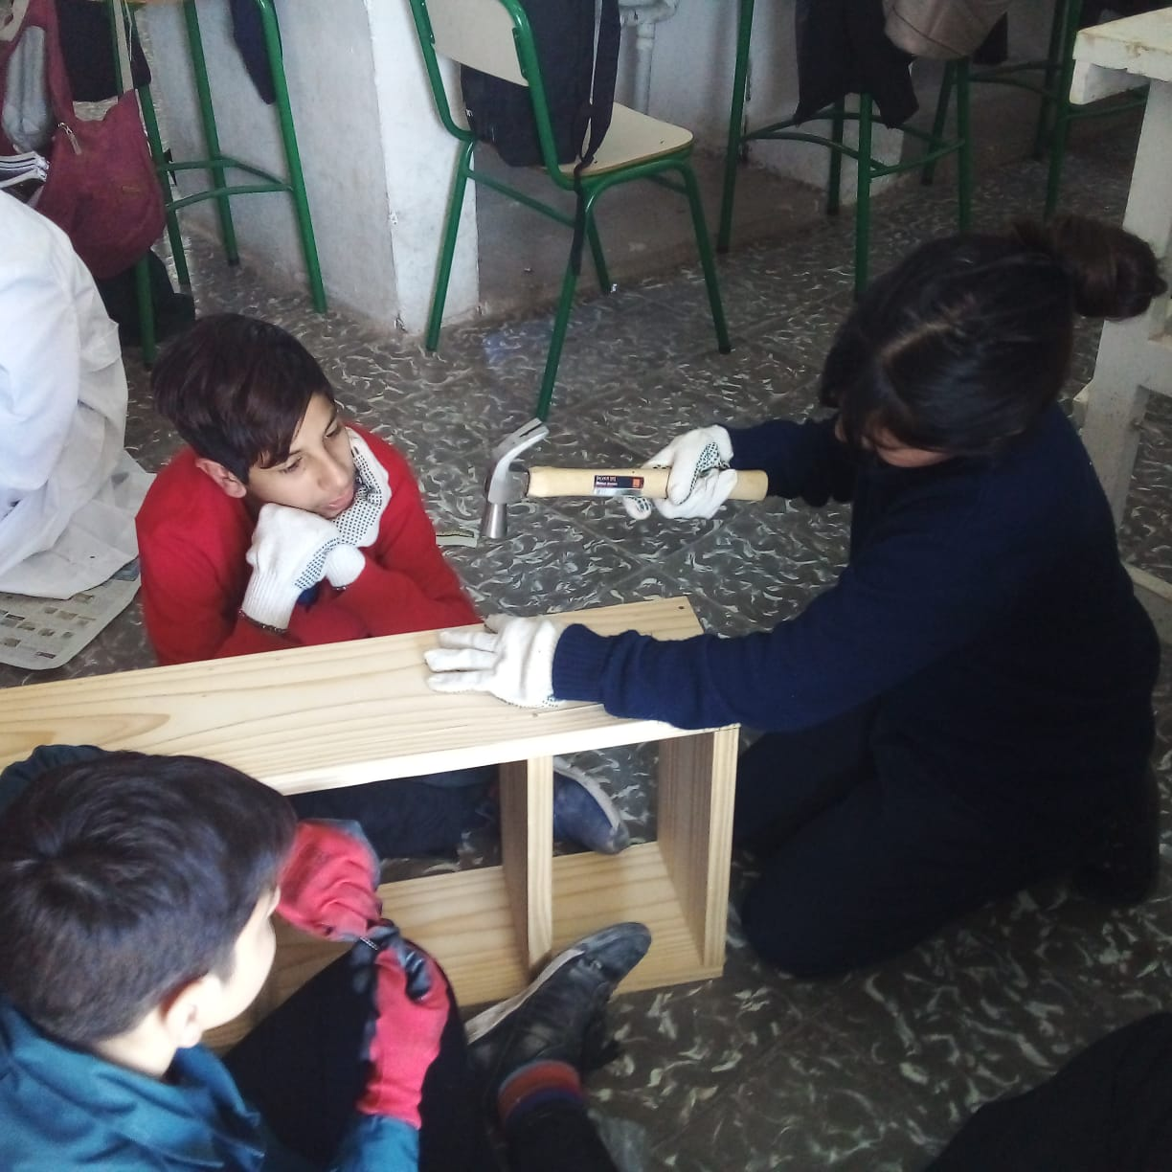
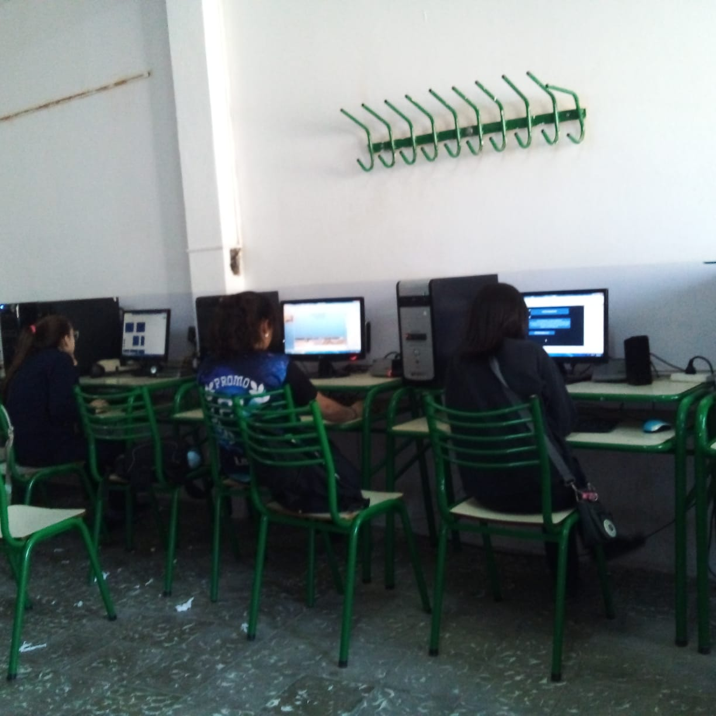

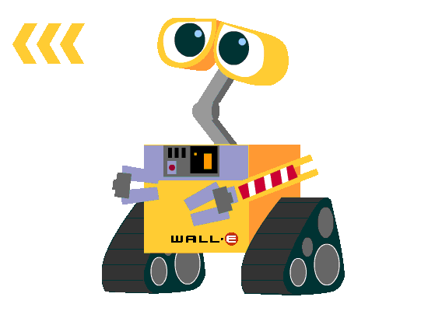

T
Taller: Paleontologia
Electricidad: en este taller se instalan cables,, conductos de metal (cables), y equipamientos dibujos técnicos y planos que muestran las áreas que necesitan electricidad.
Informatica: enseña al estudiante en el uso de las principales aplicaciones informáticas sobre procesadores de textos, bases de datos, hojas de cálculo, presentaciones gráficas... con el objetivo prioritario de que facilite la máxima comprensión y organización de cara a sus estudios.
Herramientas : En este taller se practica como construir con madera,etc y se enseña como utilizar las hermamientas de trabajo ej: cerrucho,destornillador,martillo
Paleontologia:en este taller se estudian los fósiles para desarrollar el conocimiento de las antiguas formas de vida, incluyendo su anatomía, fisiología, la evolución y los posibles ecosistemas
Robotica:En ESTE TALLER enseñamos a los chicos y chicas a conocer los entresijos de cómo funcionan los robots. Pero además también aprenden a fijarse en las bases que los sustentan, adquiriendo una forma de pensar y de trabajar que será la que prime en el futuro.
Talleres de mineria
PROFESORES DE LOS TALLERES DE MINERIA
´Profesor de electricidad:
Roberto Mas
Profesor de herramientas: Mahtias Ariza
Profesora de informatica :
Andrea Gómez
Alumno: Franco Andrada
Curso : 1ª
Profesora :Andrea Gómez

